Slide 1

WELCOME TO OUR
PRESENTATION
Лекция 6. Распределенные вычислительные системы
Чесноков Сергей Евгеньевич, shesnokov@gmail.com

Slide 2


2
Распределенные вычислительные системы
PAGE
Виды вычислительных систем
Автономность
Единое целое
Распределенная вычислительная система (РВС) – это набор соединенных каналами связи независимых компьютеров, которые с точки зрения пользователя некоторого программного обеспечения выглядят единым целым.
Поставщики устройств, ОС, аппаратные платформы => гетерогенные среды

Slide 3
3
Распределенные вычислительные системы
PAGE
Промежуточное ПО РВС.
РВС – программно-аппаратный комплекс, каждый вычислительный узел которого является автономным элементом.
Стек ПО разбит на два слоя:
Распределенные приложения
Промежуточное ПО
Промежуточное программное обеспечение (middleware) — это класс программного обеспечения, предназначенного для объединения компонентов распределенного приложения или целых сетевых приложений в единую информационную систему.

Slide 4
4
Распределенные вычислительные системы
PAGE
Промежуточное ПО РВС.
Промежуточное ПО представляет набор сервисов, обращение к которым позволяет различным приложениям, в общем случае выполняющимся на разных платформах, взаимодействовать между собой.
Видимость работы с единой вычислительной системой.
Характеристики РВС:
Доступ к ресурсам (скрыта разница в представлении данных).
Местоположение ресурсов (несущественно для пользователей).
Репликация (сокрытие существования копий).
Параллельный доступ (одновременное использование).
Независимость от отказов доступа к ресурсам.

Slide 5
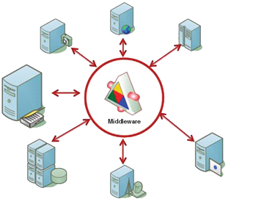
5
Распределенные вычислительные системы
PAGE
Промежуточное ПО РВС.
Востребованность промежуточного ПО при разработке и внедрении сложных систем привела к появлению различных типов middleware, которые отличаются масштабируемостью, надежностью и самой идеей организации взаимодействия.
При этом весь существующий на сегодняшний день спектр промежуточного ПО можно условно разделить на две основных категории (по специализации):
Программное обеспечение для межпрограммного взаимодействия.
Программное обеспечение доступа к базам данных (например, ODBC и JDBC).

Slide 6
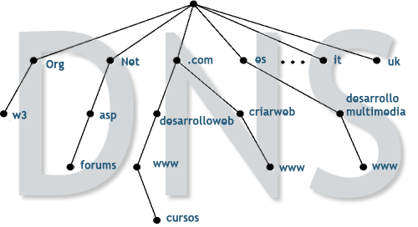
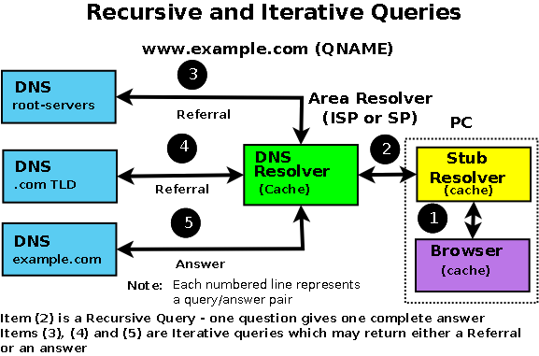
6
Распределенные вычислительные системы
PAGE
Механизмы доступа к ресурсам и узлам.
В рамках РВС обнаружение узлов/ресурсов осуществляется службой обнаружения (например, DNS, Jini Lookup, UDDI и др.).
Обнаружение через службу индексирования (DNS) – “доменное имя => адрес”.
Обнаружение инспекцией узлов (сеть Gnutella) – поиск по всем узлам.

Slide 7
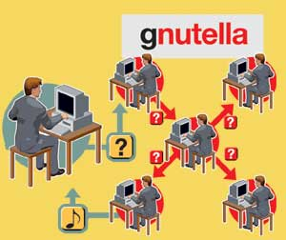
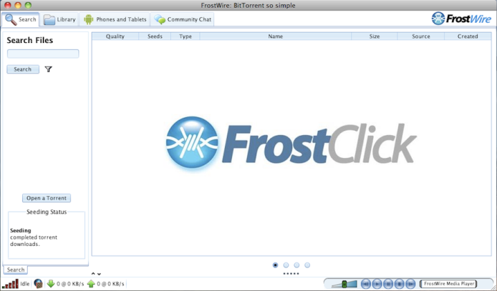
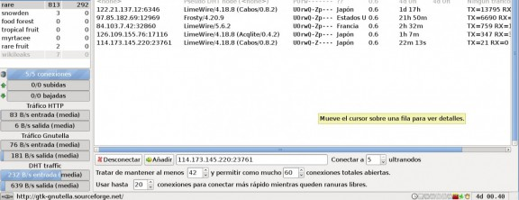
7
Распределенные вычислительные системы
PAGE
Механизмы доступа к ресурсам и узлам.

Slide 8
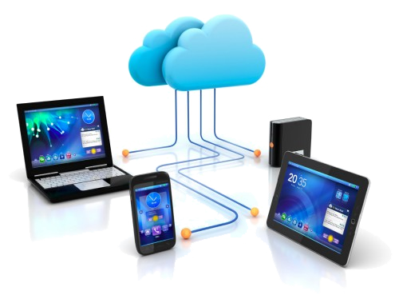
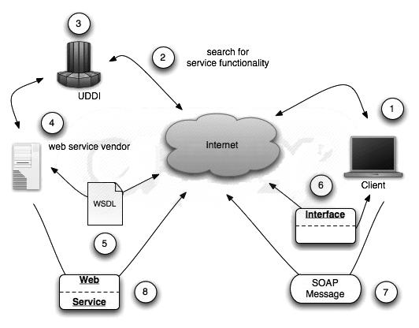
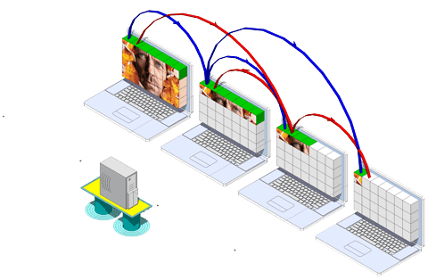
8
Распределенные вычислительные системы
PAGE
Механизмы доступа к ресурсам и узлам.
Доступ к ресурсам на основе технологий веб-служб. Репликация – сокрытие от пользователя того, что в реальности существует более одной копии используемых ресурсов.
Доступ к ресурсам через множество дублированных сервисов (например, через одноранговые сети BitTorrent, Gnutella, Napster).

Slide 9
9
Распределенные вычислительные системы
PAGE
...
Задание 1.
Опишите алгоритм работы децентрализованного метода обнаружения ресурсов в сети на примере сети Gnutella.

Slide 10
10
Распределенные вычислительные системы
PAGE
Терминология РВС.
Ресурсом называется любая программная или аппаратная сущность, представленная или используемая в распределенной сети.
Узел – любое аппаратное устройство в распределенной вычислительной системе.
Сервер – это поставщик информации в РВС. Клиент – это потребитель информации в РВС.
Пир – это узел, совмещающий в себе как клиентскую, так и серверную часть (т.е. и поставщик, и потребитель информации одновременно).
Сервис – это сетевая сущность, предоставляющая определенные функциональные возможности. В рамках одного узла могут предоставляться несколько различных сервисов.

Slide 11
11
Распределенные вычислительные системы
PAGE
…
СВЯЗИ МЕЖДУ КОМПОНЕНТАМИ РВС

Slide 12
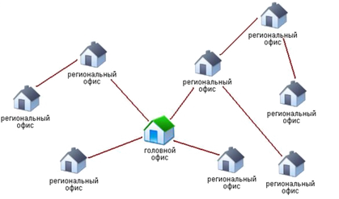
12
Распределенные вычислительные системы
PAGE
Связи между компонентами РВС.
Компоненты РВС распределены, т.е. удалены друг от друга. Функционирование подобных систем невозможно без эффективной связи между ее компонентами.
Протокол - это набор правил и соглашений, описывающих процедуру взаимодействия между компонентами системы (в том числе и вычислительной).
Если система поддерживает принятый протокол, она, с большой долей вероятности, окажется способна взаимодействовать с другой системой, которая так же поддерживает данный протокол.
В области вычислительных коммуникаций уже длительное время существует общепринятая система протоколов - модель OSI (семиуровневая модель организации).
Задачи организации обмена между распределенными компонентами давно и успешно решаются в вычислительных сетях. Это взаимодействие базируется на протоколах.

Slide 13
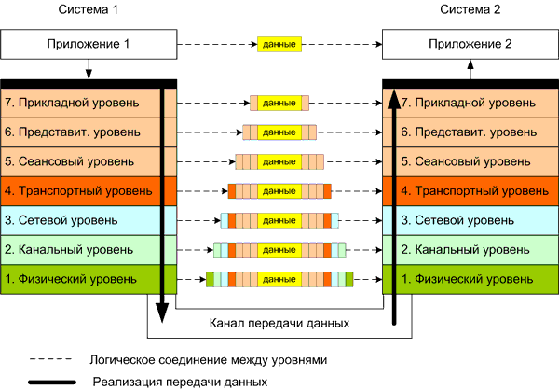
13
Распределенные вычислительные системы
PAGE
Связи между компонентами РВС.
Модель OSI представляет собой стек протоколов разного уровня, которые позволяют описать практически все аспекты взаимодействия компонентов ВС.

Slide 14
14
Распределенные вычислительные системы
PAGE
....
Задание 2.
Дайте определение стеку протоколов TCP/IP. К каким уровням модели OSI их относят?

Slide 15
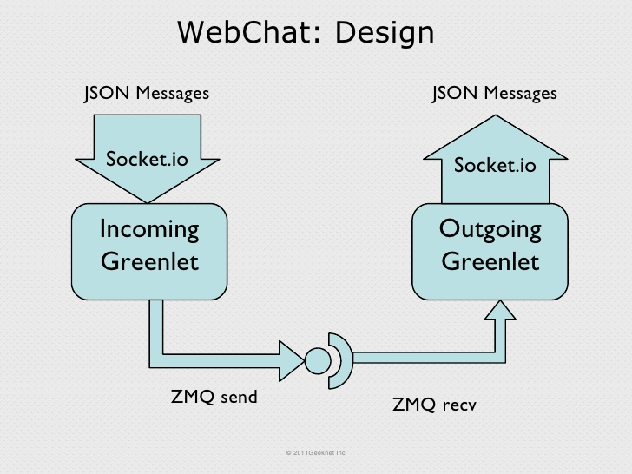
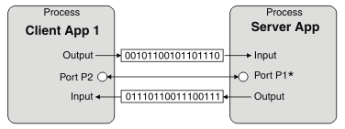
15
Распределенные вычислительные системы
PAGE
Обмен сообщениями между компонентами РВС.
Существует два метода передачи сообщений от одной удаленной системы к другой – непосредственный обмен сообщениями и использование очередей сообщений.
Реализация непосредственного обмена основана на использовании транспортного уровня сети через интерфейс сокетов, минуя какое-либо промежуточное программное обеспечение.
Сокет — абстрактный объект, представляющий конечную точку соединения. При использовании стека протоколов TCP/IP сокет задается комбинацией IP-адреса машины и номера порта, например 230.17.56.89:80.
Недостатки:
Реализация всех функций ложится на разработчиков.
Сложность в создании расширяемой и надежной системы.

Slide 16
16
Распределенные вычислительные системы
PAGE
Обмен сообщениями между компонентами РВС.
Существует несколько разработок в области промежуточного программного обеспечения, реализующие высокоуровневые сервисы для обмена сообщениями между программными компонентами. Например, Microsoft Message Queuing, IBM MQSeries и Sun Java System Message Queue.
ППО сервисов реализуют базовые операции по использованию очередей:
– добавить сообщение в очередь;
– взять первое сообщение из очереди, процесс блокируется до появления в очереди хотя бы одного сообщения;
– проверить очередь на наличие сообщений;
– установить обработчик, вызываемый при появлении сообщений в очереди.
Менеджер очереди сообщений может не участвовать в обмене. Маршрутизация сообщений.
Недостатки:
Сложность реализации синхронного обмена.

Slide 17
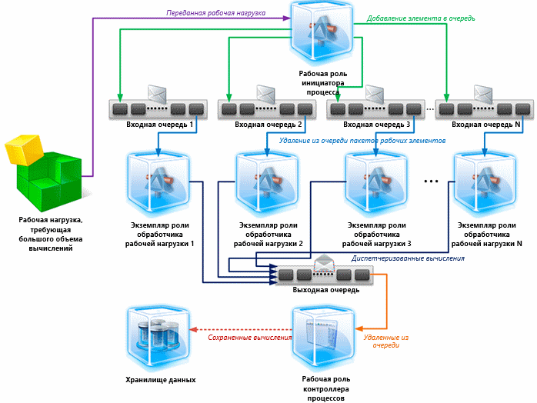
17
Распределенные вычислительные системы
PAGE
Обмен сообщениями между компонентами РВС.

Slide 18
17
Распределенные вычислительные системы
PAGE
Обмен сообщениями между компонентами РВС.
Сервисы обработки сообщений (MOM — message-oriented middleware) — это системы, как правило асинхронные, в которых взаимодействие между клиентом и сервером основано на обмене сообщениями.
Сообщения — это текстовые блоки, состоящие из управляющих команд и передаваемых данных. Для передачи сообщений используются байт-ориентированные протоколы, такие как HTTP, POP/SMTP и т.п.
Обмен сообщения через данные сервисы основан на двух процедурах:
Опрос (модель на основе запросов — polling): проверка новых сообщений в очереди по таймеру. При пустой очереди опрос с переходом в состояние сна.
Переключение (модель на основе принудительной отправки данных — pushing): подписка на событие (для события создается триггер) передачи сообщения в очередь.

Slide 19
19
Распределенные вычислительные системы
PAGE
Обмен сообщениями между компонентами РВС.
Сервисы MOM хорошо зарекомендовали себя в сильно распределенных приложениях, используемых в гетерогенной сети с медленными и ненадежными соединениями. Это, во-многом, достигается благодаря поддержке уровней «качества обслуживания»:
надежная доставка сообщений (reliable message delivery) — система MOM гарантирует, что в процессе обмена ни одно сообщение не будет утеряно;
гарантированная доставка сообщений (guaranteed message delivery) — сообщение доставляется адресату немедленно или через заданный промежуток времени, не превышающий определенного значения (в случае, если сеть в данный момент не доступна);
застрахованная доставка сообщений (assured message delivery) — каждое сообщение доставляется только один раз.
Помимо классической (схемы с очередями) разработаны и используются сервисы MOM с непосредственной передачей сообщений и на основе подписки.

Slide 20
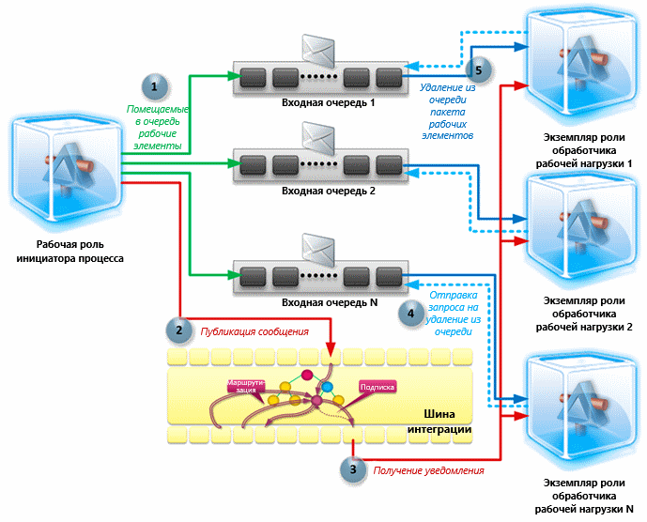
20
Распределенные вычислительные системы
PAGE
Обмен сообщениями между компонентами РВС.

Slide 21
21
Распределенные вычислительные системы
PAGE
…
Задание 3.
Что такое Microsoft Azure? Предоставляется ли в Microsoft Azure сервис обмена сообщениями?

Slide 22
22
Распределенные вычислительные системы
PAGE
…
УДАЛЕННЫЕ ПРОЦЕДУРЫ (RPC) И УДАЛЕННЫЕ ОБЪЕКТЫ

Slide 23
23
Распределенные вычислительные системы
PAGE
Удаленные процедуры.
Концепция вызова удаленных процедур (remote procedure call — RPC) была разработана и реализована в компанией XEROX еще начале 80-х годов XX века. Общий смысл RPC можно представить так: программа может выполнять не только собственные (скомпилированные) процедуры и функции, но и обращаться к процедурам удаленного сервера.
Для установки связи, передачи вызова и возврата результата клиентский и серверный процессы обращаются к специальным компонентам – «заглушкам», соответственно клиентской и серверной (client stub и server stub).

Slide 24
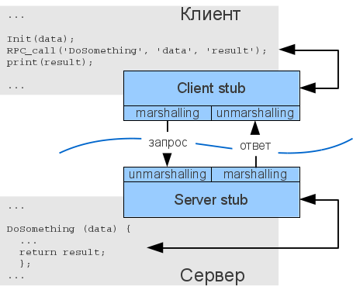
24
Распределенные вычислительные системы
PAGE
Удаленные процедуры.
Все RPC-обращения клиента (имена функций и списки параметров) упаковываются клиентской заглушкой в сетевые сообщения (этот процесс называется marshaling) и ей же передаются серверной заглушке.
Та, в свою очередь, распаковывает полученные данные (unmarshaling), передает их реальной функции сервера, а полученные результаты упаковывает в обратном порядке.
Клиентская заглушка принимает ответ, распаковывает его и возвращает в приложение.
Таким образом, процедуры-заглушки изолируют прикладные модули клиента и сервера от уровня сетевых коммуникаций.

Slide 25
25
Распределенные вычислительные системы
PAGE
Удаленные процедуры.
У RPC как средства организации сетевого взаимодействия есть ряд минусов:
Синхронные запросы — RPC приостанавливает выполнение приложения до тех пор, пока сервер не вернет требуемые данные.
Статические отношения между компонентами — привязка клиентского процесса к серверным заглушкам происходит на этапе компиляции и не может быть изменена во время выполнения.
Для устранения этих недостатков были разработаны более совершенные механизмы реализации RPC:
асинхронные RPC, позволяющие избежать приостановки выполнения клиентского приложения посредством функций обратного вызова (call-back functions);
код заглушек вынесен в динамически подключаемые библиотеки.
Протокол взаимодействия RPC также может повлиять на работу системы.
for (i = 0, i < 1000, i++)
for (j = 0, j < 1000, j++)
RPC_call();

Slide 26
26
Распределенные вычислительные системы
PAGE
…
Задание 4.
Почему в RPC-ориентированных приложениях преимущественно используется непосредственный обмен сообщениями на основе сокетов?

Slide 27
27
Распределенные вычислительные системы
PAGE
Удаленный вызов методов и объектов.
С точки зрения ООП была реализована концепция использования удаленных объектов Remote Method Invocation (RMI).
Удаленный объект представляет собой некоторые данные, совокупность которых определяет его состояние.
Класс Интерфейс
RMI позволяет обеспечить прозрачный доступ к методам удаленных объектов, обеспечивая:
доставку параметров вызываемого метода.
сообщение объекту о необходимости выполнения метода.
передачу возвращаемого значения клиенту обратно.
Удаленный объект – это совокупность некоторых данных, определяющих его состояние. Это состояние можно изменить путем вызова некоторых его методов.
Методы и поля объекта, которые могут использоваться через удаленные вызовы и доступны через внешний интерфейс класса объекта.
Посредник (proxy) Каркасом (skeleton)

Slide 28
28
Распределенные вычислительные системы
PAGE
…
Задание 5.
Дайте определение объекта, класса объекта и интерфейса класса.

Slide 29
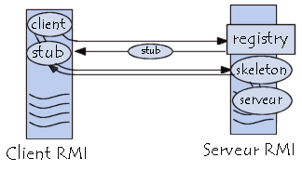
29
Распределенные вычислительные системы
PAGE
Посредник (proxy) и каркас (skeleton).
Клиентская заглушка для вызова удаленного объекта называется посредником (proxy). Посредник реализует тот же интерфейс, что и удаленный объект.
Заглушка на стороне сервера называется каркасом (skeleton в Java RMI). Каркас связывается с определенным экземпляром удаленного объекта и вызывает необходимый метод с требуемыми параметрами.

Slide 30
30
Распределенные вычислительные системы
PAGE
Маршализация.
Для передачи параметров по сети используется маршализация (marshalling) - процесс преобразования параметров для передачи их между процессами при удаленном вызове.
Маршализация:
по ссылке – экземпляр удаленного объекта находится на сервере и не покидает его, а для доступа используются посредники.
по значению – удаленный объект сериализируется и его копия передается в другой процесс.
«Маршализовать» объект означает записать его состояние и кодовую базу (исходный код программы) таким образом, чтобы при обратной операции получалась копия оригинала.
«Сериализировать» объект означает превращать его состояние в поток байт таким образом, чтобы указанный поток мог быть преобразован обратно в копию исходного объекта.
Маршалинг подобен сериализации, за исключением того, что при маршалинге записываются кодовые базы.
Например, маршалинг широко используется в скриптах и приложениях, применяющих технологии XPCOM (кросплатформенная компонентно-ориентированная модель разработки ПО), поставляемой в составе Mozilla application framework.

Slide 31
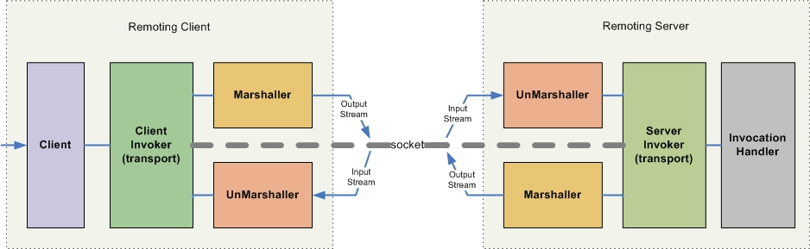
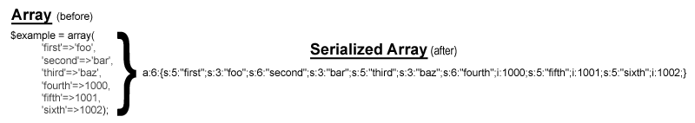
31
Распределенные вычислительные системы
PAGE
Маршализация.

Slide 32
32
Распределенные вычислительные системы
PAGE
…
КЛИЕНТ-СЕРВЕРНАЯ АРХИТЕКТУРА

Slide 33
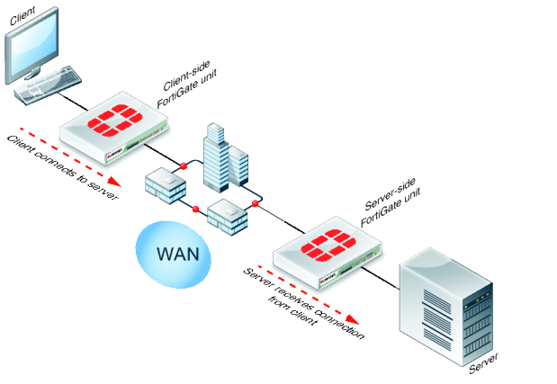
33
Распределенные вычислительные системы
PAGE
Клиент-серверная архитектура.
Согласно парадигме клиент-серверной архитектуры: один или несколько клиентов и один или несколько серверов совместно с базовой операционной системой и средой взаимодействия образуют единую систему, обеспечивающую распределенные вычисления, анализ и представление данных.
Процесс разработки распределенных приложений достаточно сложен и одной из наиболее важных задач является решение того, как функциональность приложения должна быть распределена между клиентской и серверной частью.

Slide 34
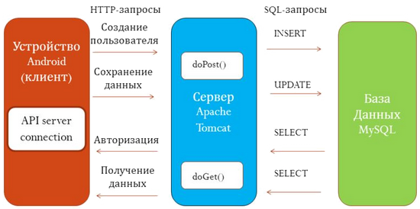
34
Распределенные вычислительные системы
PAGE
Алгоритм работы клиент-серверной архитектуры.
В классическом случае данная схема функционирует следующим образом:
клиент формирует и посылает запрос на сервер;
сервер производит необходимые манипуляции с данными, формирует результат и передаёт его клиенту;
клиент получает результат, отображает его на устройстве вывода и ждет дальнейших действий пользователя.
Цикл повторяется, пока пользователь не закончит работу с сервером.

Slide 35
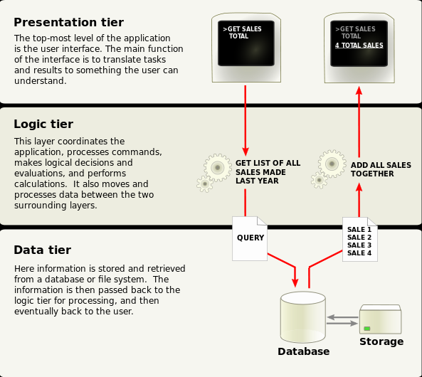
35
Распределенные вычислительные системы
PAGE
Уровни клиент-серверной архитектуры.
Сегодня выделяют 3 основных уровня клиент-серверной архитектуры:
Уровень представления (отвечает за пользовательский интерфейс)
Уровень бизнес-логики (реализует алгоритм решения конкретной задачи)
Уровень данных (обеспечивает доступ к необходимым ресурсам)

Slide 36
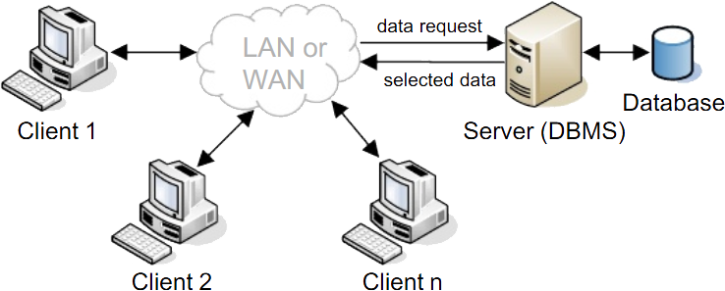
36
Распределенные вычислительные системы
PAGE
Двухзвенная (Two-tier) архитектура клиент-сервер.
Сервер отвечает на клиентские запросы напрямую и в полном объеме, при этом используя только собственные ресурсы.
Т.е. сервер не вызывает сторонние сетевые приложения и не обращается к сторонним ресурсам для выполнения какой-либо части запроса.

Slide 37
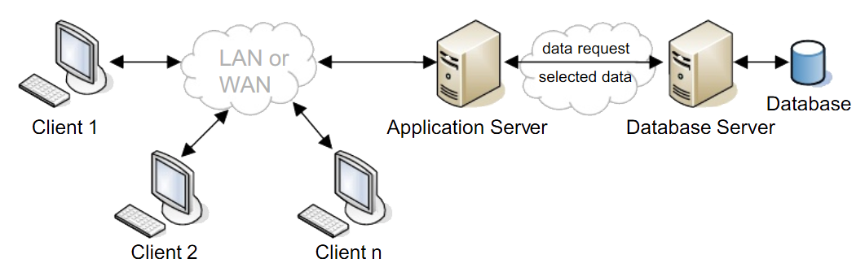
37
Распределенные вычислительные системы
PAGE
Трехзвенная (Three-Tier) архитектура клиент-сервер.
Реализуются на основе модели сервера приложений, где сетевое приложение разделено на две и более частей, каждая из которых может выполняться на отдельном компьютере.
Выделенные части приложения взаимодействуют друг с другом, обмениваясь сообщениями в заранее согласованном формате.

Slide 38
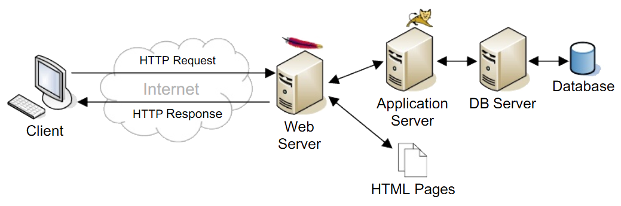
38
Распределенные вычислительные системы
PAGE
Многозвенные (N-Tier) архитектуры клиент-сервер.
Происходит выделение дополнительных серверов, каждый из которых будет представлять собственные сервисы и пользоваться услугами прочих серверов разного уровня.

Slide 39
39
Распределенные вычислительные системы
PAGE
…
ПЕРЕНОС ПРОГРАММНОГО КОДА

Slide 40
40
Распределенные вычислительные системы
PAGE
Перенос программного кода.
Рассмотренные до настоящего момента распределенные ВС осуществляли взаимодействие между компонентами за счет передачи данных. Однако существуют задачи, которые могут эффективно решаться с использованием переноса исполняемого кода программы на узлы распределенной ВС перед (или даже непосредственно во время) ее исполнения.
Балансировка нагрузки вычислительных модулей распределенной ВС, и повышение производительности.
Уменьшение трафика в коммуникационной подсистеме распределенной ВС.
Обеспечение гибкости распределенных ВС и возможности динамического конфигурирования.
Отсутствие необходимости иметь заранее сконфигурированное прикладное ПО в узлах системы.

Slide 41
41
Распределенные вычислительные системы
PAGE
Модели переноса кода.
Перенос кода в РВС происходит в форме миграции процессов. В процессе выделяют следующие сегменты:
Сегмент кода: исполняемый код программы.
Сегмент ресурсов: содержит ссылки на внешние ресурсы, используемые процессом (файлы, устройства ввода/вывода и т.п.)
Сегмент исполнения: хранение состояния процесса (стек, счетчик программы и т.п.).

Slide 42
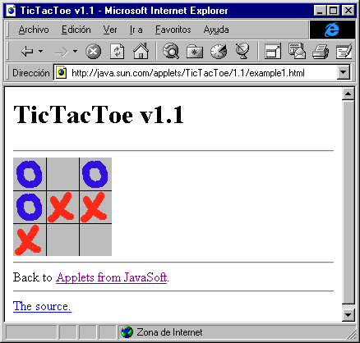
42
Распределенные вычислительные системы
PAGE
Слабая и сильная мобильность.
Слабая мобильность подразумевает перенос только сегмента кода (возможно, с некоторыми данными инициализации). Перенесенная программа всегда запускается с исходного состояния (например, JAVA-апплеты).
Сильная мобильность подразумевает перенос и сегмента исполнения таким образом, чтобы после завершения переноса процесс мог продолжить свою работу с того состояния, в котором он был приостановлен на узле-источнике.
Перенос, инициированный отправителем, часто происходит при загрузке программ на вычислительный сервер, при передаче поисковых программ на сервер баз данных, а так же при переносе и запуске троянских программ и прочих вирусов.
Пример переноса, инициированного получателем – Java-апплеты.

Slide 43
43
Распределенные вычислительные системы
PAGE
Связь с локальными ресурсами.
В отличие от сегмента кода и сегмента исполнения сегмент ресурсов невозможно также легко перенести на удаленную машину.
Выделяют 3 типа привязки ресурса к локальному процессу:
По идентификатору – процесс требует в точности тот ресурс, на который ссылается (URL-адрес для ссылки на конкретный документ).
По значению – процессу необходимо только значение ресурса (например, стандартные библиотеки Java).
По типу – при обращении процесса к локальным устройствам (экран, принтер и т.п.).

Slide 44
44
Распределенные вычислительные системы
PAGE
Варианты переноса локальных ресурсов.
Выделяют 4 варианта решения задачи переноса локальных ресурсов:
GR (global reference ) - организация ссылки;
MV (move) - перенос ресурса;
CP (copy) - копирование значения ресурса;
RB (rebind) - выполнение новой привязки к локальному ресурсу.

Slide 45
45
Распределенные вычислительные системы
PAGE
Варианты переноса локальных ресурсов.
По идентификатору: лучше всего перенести его вместе с кодом. Однако, если он используется совместно с другими процессами – то лучше организовать глобальную ссылку.
По значению: обычно это библиотеки времени использования. Они допускают копирование. Если же копирование недопустимо (большой объем), возможно организовать глобальную ссылку.
По типу: независимо от способа привязки, лучший способ – это привязка процесса к аналогичным ресурсам на локальной машине. Если это невозможно – то желательно постараться сделать глобальную ссылку на них.
 | Не присоединенный | Связанный | Фиксированный
По идентификатору | MV (илиGR) | GR (илиMV) | GR
По значению | CP ( илиMV, GR) | GR (илиCP) | GR
По типу | RB (или GR, CP) | RB (илиGR, CP) | RB (или GR)

Slide 46
1
Распределенные вычислительные системы
PAGE
Проблема переноса кода в гетерогенных средах: исполняемый код.
В гетерогенных можно решить проблему переноса кода (слабая мобильность) создав по одному варианту исполняемого кода на каждый тип ВС.
Но как предугадать появление новой платформы?
Как организовать сильную мобильность?
В зависимости от типа, вычислительная система может исполнять:
некоторый машинно-независимый код:
байт-код Java выполняется виртуальной машиной Java;
ActionScriptвыполняется виртуальной машиной Flash Player;
Intermediate Language выполняется .NET Common Language Runtime;
или машинный код реального процессора.

Slide 47
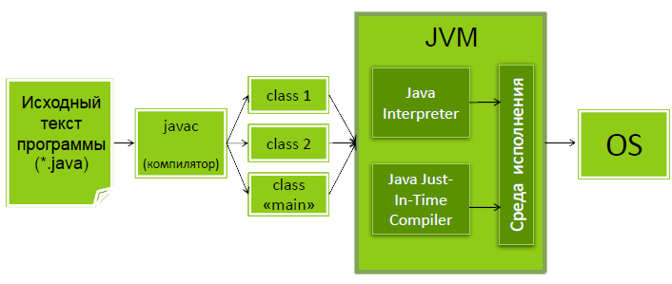
1
Распределенные вычислительные системы
PAGE
JVM.

Slide 48
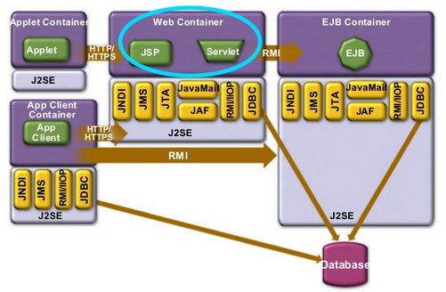
1
Распределенные вычислительные системы
PAGE
Типы приложений на платформе Java.
Приложения (application) – программы в обычном смысле, выполняемые, однако, в среде платформы Java;
Апплеты (applet) – программы, выполняемые в среде Web-браузера, поддерживающего платформу Java;
Cервлеты (Servlet) – Java-программы, серверные компоненты распределенных приложений;

Slide 49
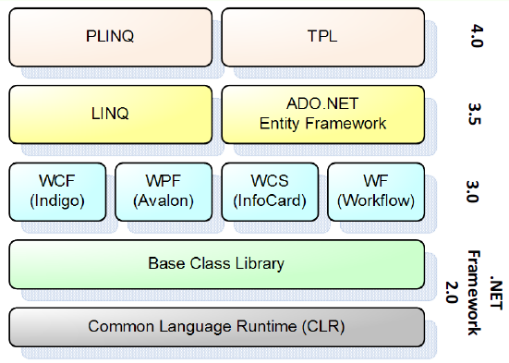
1
Распределенные вычислительные системы
PAGE
Инфраструктура .NET Framework.
.NET Framework – это программная инфраструктура от компании Microsoft, обеспечивающая разработку как настольных, так и web-приложений.
Основная идея .NET – совместимость программных систем, написанных на разных языках (на основе трансляции всех программ в байт-код CIL – Common Intermediate Language).

Slide 50
1
Распределенные вычислительные системы
PAGE
Кросплатформенность .NET Framework.
.NET изначально не поддерживал кроссплатформенность.
Mono — проект по созданию полноценного воплощения системы .NET на базе свободного программного обеспечения.
Объем реализации:
компилятор C#;
среда исполнения .NET
отладчик;
блок библиотек (вплоть до .NET 3.5 кроме WPF и WF)

Slide 51

1
Распределенные вычислительные системы
PAGE
…
ПРОГРАММНЫЕ АГЕНТЫ

Slide 52
1
Распределенные вычислительные системы
PAGE
Понятие программного агента.
Одним из следствий развития идеи организации распределенных вычислений за счет переноса исполняемого кода стало возрастание интереса к так называемым программным агентам и технологиям их использования.
Программный агент – автономный процесс, способный реагировать на среду исполнения и вызывать изменения в среде исполнения, возможно, в кооперации с пользователями или другими агентами.
Выделяют:
- Стационарные и мобильные агенты. Мобильные агенты способны перемещаться с одного узла ВС на другой.
- Кооперативные и конкурирующие. Кооперативный агент – способный объединяться с другими агентами для решения общей задачи. Конкурирующий – способен конкурировать с другими агентами с целью защиты интересов своего владельца (например, торговые агенты на бирже).

Slide 53
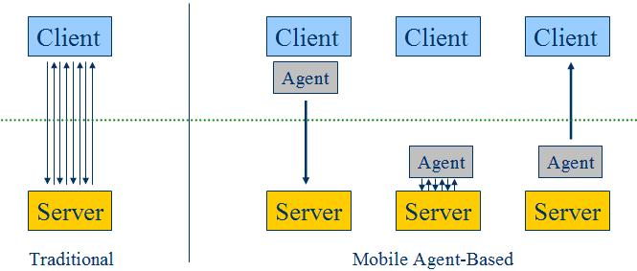
1
Распределенные вычислительные системы
PAGE
Сферы применения программных агентов.
мобильные вычисления (миграция агентов может поддерживаться не только между постоянно подсоединенными к сети узлами, но и между мобильными платформами, подключаемыми к постоянной сети на некоторые промежутки времени и возможно по низкоскоростным каналам).

Slide 54
1
Распределенные вычислительные системы
PAGE
Сферы применения программных агентов.
поиск информации (море информации – один человек не в состоянии найти необходимую ему информацию и проанализировать ее – использование агента, который странствует по сети в поисках информации, лучше всего удовлетворяющей потребности человека);
отбор (обработка) информации. Из всех данных, приходящих к клиенту, выбирают только те данные, которые могут быть интересны клиенту.

Slide 55
1
Распределенные вычислительные системы
PAGE
Сферы применения программных агентов.
мониторинг данных. Извещение пользователя об изменениях в различных источниках данных в реальном времени (например, мобильный агент перемещается на вычислительный узел, на котором расположен источник данных; это эффективнее, чем использовать статического агента, посылающего запросы источнику данных);
универсальный доступ к данным. Агенты – посредники для работы с различными источниками данных, имеющие механизмы для взаимодействия друг с другом (например, агент создает несколько агентов, каждый из которых работает со своим источником данных).

Slide 56
1
Распределенные вычислительные системы
PAGE
…
АВТОНОМНЫЕ ПРОГРАММНЫЕ АГЕНТЫ

Slide 57
1
Распределенные вычислительные системы
PAGE
Понятие автономного программного агента.
Автономный агент – это система, находящаяся внутри окружения и являющаяся его частью, воспринимающая это окружение (его сигналы) и воздействующая на окружение для выполнения собственной программы действий.
Свойство реактивности.
Свойство автономности.
Свойство целенаправленности .
Свойство коммуникативности.
Свойство обучаемости означает, что агент может корректировать свое поведение, основываясь на предыдущем опыте.
Это не просто накопление в памяти параметров окружения, т.е. использование исторических данных, но сопоставление истории собственных действий с историей их влияние на окружение, и изменение в связи с этим своей программы действий.

Slide 58
1
Распределенные вычислительные системы
PAGE
Понятие автономного программного агента.

Slide 59
1
Распределенные вычислительные системы
PAGE
Мультиагентная система.
Многоагентная система (МАС, англ. Multi-agent system) — это система, образованная несколькими взаимодействующими агентами. Многоагентные системы могут быть использованы для решения таких проблем, которые сложно или невозможно решить с помощью одного агента или монолитной системы.
В мультиагентной системе необязательно все агенты взаимодействуют (общаются) между собой.
Дискретная мультиагентная система – система в которой общение между агентами отсутствует.
Полносвязная мультиагентная система – система в которой каждый агент общается с каждым.
Важным отличием мультиагентной системы от программы или одного агента является то, что входящие в систему программные агенты (по крайней мере, некоторые) не были спроектированы специально для этой системы.

Slide 60

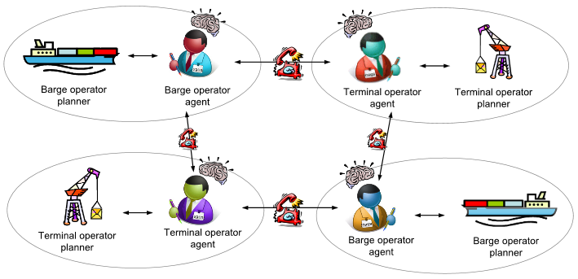
1
Распределенные вычислительные системы
PAGE
Мультиагентная система.

Slide 61
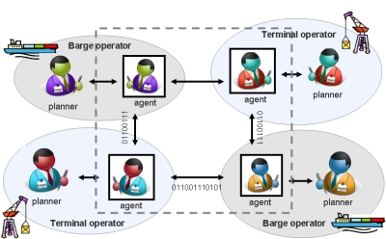
1
Распределенные вычислительные системы
PAGE
Мультиагентная система.

Slide 62
1
Распределенные вычислительные системы
PAGE
Агентные платформы.
Агентная платформа – программная оболочка, которая может создавать, интерпретировать, запускать, перемещать и уничтожать агенты.
Агентная система однозначно идентифицируется именем и адресом. На одной машине могут размещаться несколько агентных систем. Тип агентной системы описывает совокупность параметров агента.
Например, если типом агентной системы являются “аглеты", то это означает, что агентная система создана компанией ІBM, поддерживает язык Java как язык реализации агентов, и использует Java Object Serіalіzatіon для превращения агентов в последовательную форму.

Slide 63
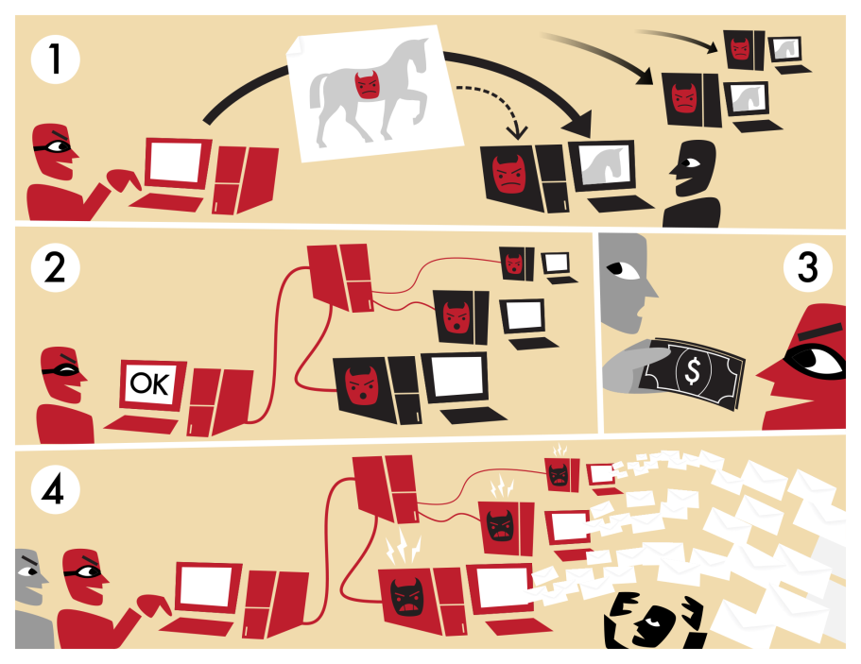
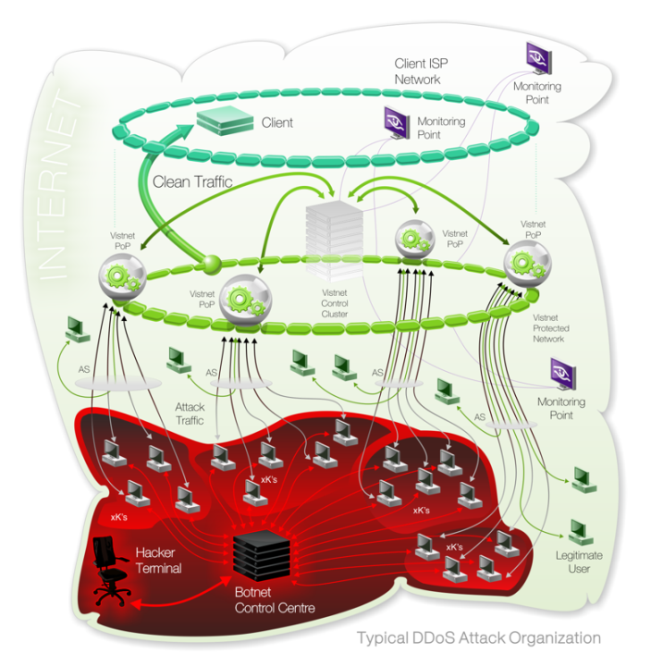
1
Распределенные вычислительные системы
PAGE
Безопасность в системах мобильных агентов.
С одной стороны, агенты могут нести личную информацию для обеспечения собственной работы. Например, агент в системе электронной коммерции может содержать номер кредитной карточки и паспортные данные пользователя для того, чтобы от его имени совершать сделки.
С другой стороны, сторонний агент может попытаться атаковать базовую среду и извлечь данные или заполучить иные ресурсы. В этом случае агентная платформа должна быть достаточно хорошо защищена и иметь возможность противостоять таким атакам.

Slide 64
1
Распределенные вычислительные системы
PAGE
…
РАСПРЕДЕЛЕННЫЕ ОБЪЕКТНЫЕ СИСТЕМЫ И
КОМПОНЕНТНО-ОРИЕНТИРОВАННЫЙ ПОДХОД

Slide 65
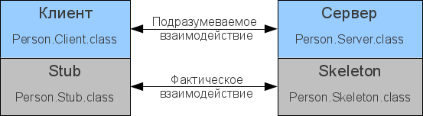
1
Распределенные вычислительные системы
PAGE
Программные компоненты.
Распределенные объектные системы (Distributed object systems) — это промежуточное программное обеспечение, реализованное в виде взаимодействующих друг с другом программных объектов.
Каждый такой объект уникальным образом идентифицируется в сети и обеспечивает доступ к представляемым им сервисам через публичные свойства и методы.
Реализация объекта и платформа, на которой он выполняется, полностью прозрачны для клиента.
С точки зрения разработки, использование распределенных объектов оправданно при создании масштабных объектно-ориентированных систем. Фактически же, объектная «обертка» таких решений скрывает за собой ранее рассмотренные RPC, MOM (сервисы обработки сообщений — message-oriented middleware) и средства управления транзакциями.

Slide 66
1
Распределенные вычислительные системы
PAGE
Программные компоненты.
Архитектура распределенных объектных систем стандартизована и наиболее распространены спецификации CORBA, COM/DCOM и EJB.
CORBA (Common Object Request Broker Architecture, типовая архитектура брокера объектных запросов) — открытый стандарт, разработанный группой Object Management Group (OMG), который определяет интерфейсы между сетевыми объектами, позволяющие им работать совместно. Брокеры объектных запросов (object request brokers, ORB), созданные в соответствии с CORBA, представляют интерфейсы для разработки объектно-ориентированных систем «клиент-сервер».
Microsoft COM (Component Object Model, компонентная объектная модель) — это семейство технологий, предназначенных для организации взаимодействия Windows-приложений. В это семейство входят COM+, DCOM (Distributed COM) и ActiveX Controls. Microsoft позиционирует COM как платформу для разработки повторно используемых (re-usable) компонентов приложений. В случае DCOM — компонентов распределенных клиент-серверных систем.
EJB (Enterprise JavaBeans) — технология, разработанная Sun Microsystems для корпоративных решений на платформе Java (Java EE/EJB). Спецификация EJB описывает архитектуру серверных компонентов и порядок их использования в клиент-серверных приложениях. Эта технология упрощает разработку распределенных систем на основе Java и обеспечивает наибольшую переносимость Java-приложений.

Slide 67
1
Распределенные вычислительные системы
PAGE
Программные компоненты.
Компонентно-ориентированный подход – развитие объектно-ориентированного. Создан для проектирования и реализации крупных и распределенных программных систем (корпоративных приложений).
С точки зрения КОП программная система – это набор компонентов с четко определенным интерфейсом.
Изменения в систему вносятся путем создания новых компонентов или изменения старых.
Наследование реализации запрещено. Наследуется только интерфейс.
Программный компонент – это автономный элемент программного обеспечения, предназначенный для многократного использования, который может распространяться для использования в других программах в виде скомпилированного кода.
Подключение к этим программам осуществляется с помощью интерфейсов компонента.
Взаимодействие с программной средой осуществляется посредством инициации и реагирования на события.
Оптимизация стоимости и скорости разработки
Повышение эффективности повторного использования кода
Повышение масштабируемости программной системы

Slide 68
1
Распределенные вычислительные системы
PAGE
Распределенные компонентные технологии.
интеграция сервисов для приложений на базе различных платформ;
обеспечение взаимодействия: обеспечить прозрачный механизм общения и обмена данными между элементами РВС.
Подходы реализации:
Microsoft: DDE, COM, OLE, DCOM and ActiveX
Sun (Oracle): JavaBeans, Enterprise JavaBeans, JEE

Slide 69
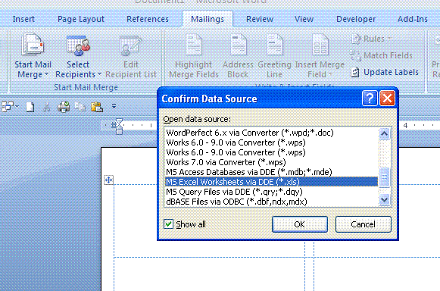
1
Распределенные вычислительные системы
PAGE
DDE (Dynamic Data Exchange).
Различные приложения под Windows смогли обмениваться данными посредством ссылок.
Ограничения:
Невозможно изменить данные в «дочернем» приложении, необходимо вызывать «родительское».
Если данные перемещаются в файловой системе – все ссылки нарушаются.

Slide 70
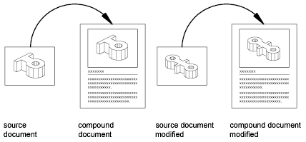
1
Распределенные вычислительные системы
PAGE
OLE (Object Linking and Embedding).
Технология связывания и внедрения объектов (Object Linking and Embedding).
Связывание – на основе DDE
Внедрение позволяет пользователям вставить элемент данных, например, в MS Word и сохранить его там.
Связывание дешевле, если объем данных большой.
Внедрение поддерживает составные документы («документно-ориентированные» вычисления).
Компонентные контейнеры могут быть повторно использованы многими приложениями. Но компоненты не являются программно-независимыми => OLE – это решение только для Windows.

Slide 71
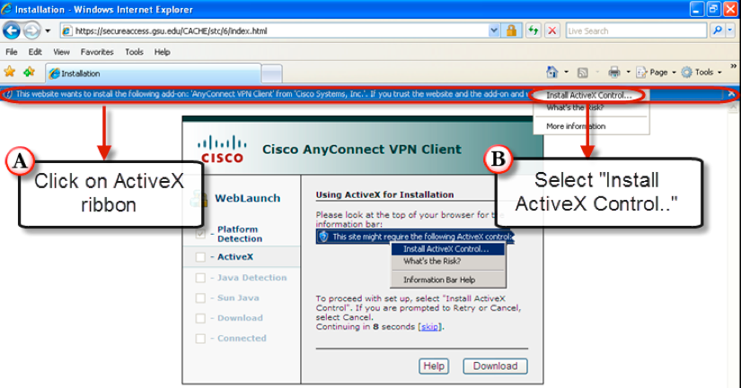
1
Распределенные вычислительные системы
PAGE
ActiveX.
ActiveX – это ответ Microsoft на технологию Java. Элемент ActiveX – эквивалент Java-апплета.
Приложение, написанное на ActiveX может работать в любом месте, поддерживающим данную технологию. Данный компонент называется «Элемент ActiveX» и часто используется для привязки программы к определенной веб-странице.
Элемент ActiveX может быть создан на базе различных языков, включая C++ и Visual Basic.
Изначально, ActiveX был привязан к Windows, позднее появились реализации под Mac и Unix/Linux.
Проблемы безопасности: ActiveX получает полный доступ к системе (нет песочницы), но могут быть подписаны для авторизации.

Slide 72

1
Распределенные вычислительные системы
PAGE
JavaBeans API.
Java Bean – это многократно используемый программный компонент, которым можно визуально манипулировать IDE.
Компоненты являются автономными единицами программного обеспечения, поддерживающими многократное использование, которые могут быть объединены в составные компоненты, апплеты, приложения и сервлеты.
Beans можете описывать атрибуты, которые определяют их внешний вид и поведение.
Сохранность (сериализация): можно сохранять и извлекать данные JavaBeans из внешних источников и по сети.
java.io.serializable поддерживает чтение/запись состояния в/из потока.
сохранять значения переменных экземпляра.
сохранять версии класса (хэш для имени класса, поля, методы).
События: Beans могут обмениваться сообщениями о событиях.
Самоописание (рефлексия) система может самостоятельно понять методы работы Bean.
Поддержка получения информации о классе, методах, конструкторах, полях во время выполнения приложения.

Slide 73
1
Распределенные вычислительные системы
PAGE
JEE - серверы.
Реализация EJB входит в базовые возможности, предоставляемые JEE-серверами.
Open Source:
Apache Geronimo (использует Apache Tomcat или Jetty)
GlassFish (использует Apache Tomcat)
JBossApplication Server
Resin
Коммерческие системы:
IBM WebSphere
Oracle WebLogic

Slide 74
1
Распределенные вычислительные системы
PAGE
…
ТЕХНОЛОГИЯ ОДНОРАНГОВЫХ ВЫЧИСЛЕНИЙ

Slide 75
1
Распределенные вычислительные системы
PAGE
Технология одноранговых вычислений.
Одноранговая сетевая архитектура — стабильно набирающий популярность способ организации высокоуровнего сетевого взаимодействия, где все узлы сети обладают равными правами и выступают поставщиками и потребителями сетевых сервисов одновременно.
Технология P2P (анг. peer-to-peer - равный-к-равному) обеспечивает формирование сетей на базе принципов децентрализации. Одноранговые вычислительные сети, в какой-то степени, являются противоположностью тесно-связанным клиент-серверным архитектурам (таким как CORBA, RMI).
Особенности архитектуры:
Узлы представляют симметричные функции.
Разделение ресурсов (полоса пропускания, CPU, дисковое пространство) между узлами.
Гетерогенная среда из множества (ненадежных) узлов.
Способность к самоорганизации, отказоустойчивость (на уровне сети).
Динамичность (частое подключение и отключение узлов).

Slide 76
1
Распределенные вычислительные системы
PAGE
Технология одноранговых вычислений: сферы применения.
Файлообменные сети
BitTorrent, Gnutella, KaZaA, eDonkey, Ст. 146 УК РФ...
Распределенные вычисления
SETI@Home, Find-A-Drug, GIMPS (числа Мерсенна) & etc...
Финансы
Криптовалюты: Bitcoin, Litecoin, PPCoin...
Медийный трафик
Недостатки:
Судебное преследование - идея P2P дискредитирована пиратским контентом.
Психология пользователей - «зажатая» раздача.
Разнородность - сложность поиска информации (название одно - содержание другое, содержание одно - названия разные) => решение - хэш-коды (трекеры).
Анонимность - беспокоит тех, кому есть что скрывать.

Slide 77
1
Распределенные вычислительные системы
PAGE
Технология одноранговых вычислений: модели.
Централизованная одноранговая модель
Есть сервер, координирующий работу пиров
Пиры получают от сервера список файлов (Napster) или френд-лист (Skype)
Децентрализованная одноранговая модель (структурированная (HyperCub, DHT), неструктурированная (Gnutella))
Нет выделенного сервера
Каждый узел может взаимодействовать со множеством других узлов
Все узлы равноправны
Иерархическая одноранговая модель
Суперпир - узел с широким каналом, к которому подключаются другие пиры (GoalBit — футбол онлайн)

Slide 78
1
Распределенные вычислительные системы
PAGE
Технология одноранговых вычислений.
Наибольшее распространение одноранговых сетей наблюдается в системах, обрабатывающих большие объемы данных и обеспечивающих индивидуальный обмен информацией между пользователями:
системы хранения и разделения информации (Gnutella, eDonkey, BitTorrent );
системы распределенных вычислений (проекты на платформе Boinc);
системы IP-телефонии (Skype);
системы трансляции видео (Joost);
системы поддержки совместной работы (Groove).

Slide 79


Slide 80
THANKSFOR
COMING
See you soon

